Slide 1
« Концепция Русской Православной Церкви по утверждению трезвости
и профилактике алкоголизма».
Доронкин Валерий Константинович
Руководитель Координационного центра по противодействию алкоголизму и утверждению трезвости ОЦБСС
г. Москва 7 ноября 2014 г.

Slide 2
Священный Синод постановление от 25 июля 2014 года (журнал №80)
Концепция Русской Православной Церкви по утверждению трезвости и профилактике алкоголизма
ежегодное празднование Дня трезвости 11 сентября (29 августа), в день памяти Усекновения главы Иоанна Предтечи.
чин молебного пения о страждущих недугом винопития или наркомании

Slide 3
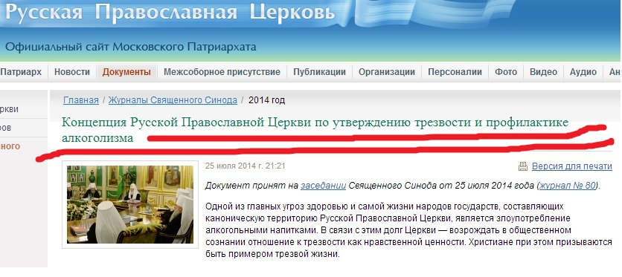
Священный Синод постановление от 25 июля 2014 года (журнал №80)

Slide 4
Концепция Русской Православной Церкви по утверждению трезвости и профилактике алкоголизма
I. Отношение Церкви к трезвости и пьянству
II. Формы и методы деятельности по утверждению трезвости
III. Координация церковной деятельности по утверждению трезвости.
IV. Взаимодействие Церкви, государства и общества в утверждении трезвости
V. Сотрудничество со средствами массовой информации

Slide 5
I. Отношение Церкви к трезвости и пьянству
Ветхий завет
Новый завет
Святоотеческая традиция
Традиции Русской Православной Церкви

Slide 6
II. Формы и методы деятельности по утверждению трезвости
1. Обеты трезвости (зароки от пьянства).
2. Индивидуальные консультации для страждущих и их родственников.
3. Групповые беседы со страждущими и их родственниками.

Slide 7
Формы и методы реабилитационной деятельности
4. Курсы или школы по избавлению от алкогольной зависимости.
5. Группы само- и взаимопомощи, адаптации к трезвой жизни.
6. Реабилитационные центры — церковные и церковно-общественные учреждения.

Slide 8
III. Координация церковной деятельности по утверждению трезвости.
Церковная деятельность по утверждению трезвости осуществляется на следующих уровнях.
1. Общецерковный уровень.
2. Епархиальный уровень
3. Благочиннический уровень.
4. Приходской уровень.
5. Монастыри

Slide 9
Общецерковный уровень.
На этом уровне координацию деятельности по утверждению трезвости и профилактике алкоголизма осуществляет
Синодальный отдел по церковной благотворительности и социальному служению.

Slide 10


Иоанно-Предтеченское братство
Трезвение
Координационный центр по противодействию алкоголизму и утверждению трезвости при ОЦБСС

Slide 11
IV. Взаимодействие Церкви, государства и общества в утверждении трезвости
разработка и реализация образовательных, просветительских и культурных программ, направленных на утверждение трезвости, в том числе через искусство и средства массовой информации;
социальная реабилитация лиц, страдающих алкогольной зависимостью;
законотворческая деятельность в области утверждения трезвости;
общественный контроль за соблюдением антиалкогольного законодательства и за реализация мер, направленных на ограничение доступности алкоголя;
содействие общественному движению трезвости.

Slide 12
V. Сотрудничество со средствами массовой информации
Разработка и проведение информационных кампаний, подготовка печатных публикаций, радио- и телематериалов на тему утверждения трезвости;
содействие освещению в СМИ церковной деятельности по утверждению трезвости, организация социальной рекламы;
размещение в сети интернет (сайты, базы данных, библиотеки, социальные сети, блоги, форумы и прочее) материалов, посвященных утверждению в обществе норм трезвости.
Церковь признает недопустимой рекламу алкогольной продукции в любой информационной сфере.

Slide 13

Праздник трезвости
11 сентября
в Саратовской области
не продают алкоголь

Slide 14

Международная трезвенная школа-слет Увильды 2013

Slide 15
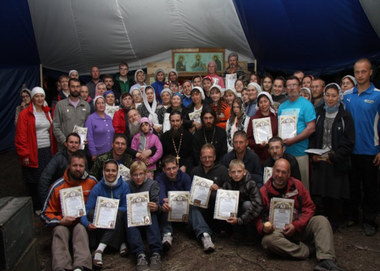
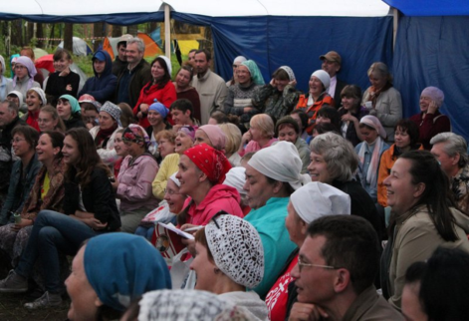
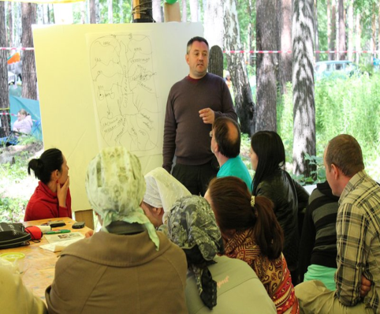
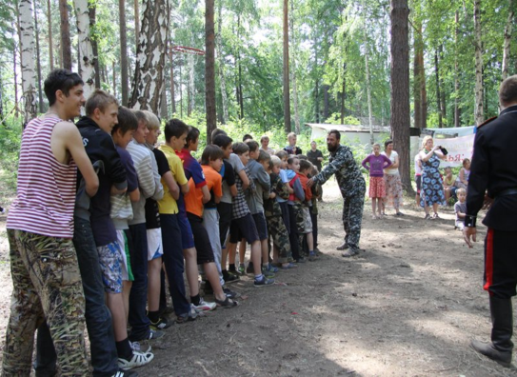

Slide 16
Сайт
Иоанно-Предтеченского братства «Трезвение»
www.trezvenie.org

Slide 17
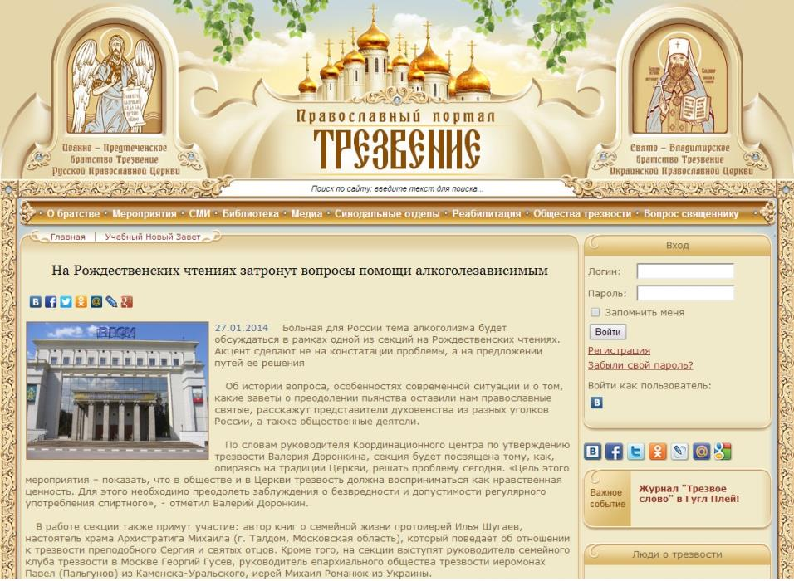

Slide 18

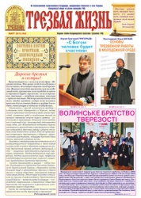

Православные СМИ

Slide 19

Священник Игорь Бачинин.
Как организовать общество трезвости на приходе. Практические рекомендации. Москва 2011

Slide 20
Координаты для связи
centrtrezv@gmail.com
Раб. тел.:8(499) 921-02-57(доб145)
Моб. тел.:8(926) 627-33-57
Доронкин Валерий Константинович

Slide 21
СПАСИБО ЗА ВНИМАНИЕ!

